Slide 1
Департамент
“Адміністрація міського голови”

Slide 2

Львівська міська рада
Департамент “Адміністрація міського голови”
Департамент фінансової політики
Департамент гуманітарної політики
Департамент містобудування
Департамент житлового господарства та інфраструктури
Департамент економічного розвитку
Департамент розвитку
Департамент адміністративних послуг
Юридичний департамент

Slide 3

Львів — це відкрите для світу, дружнє, екологічне та толерантне для людей місто, що зберігаючи неповторну історичну спадщину, є молодим і сучасним, твердинею українських цінностей і традицій

Slide 4
Департамент АМГ
Управління інформаційної політики та зовнішніх відносин
Відділ прес-служба
Відділ промоції міста
Управління внутрішньої політики
Відділ служба міського голови
Управління фінансового контролю
ЛКП редакції газети ЛМР «Ратуша»
Відділ міжнародної співпраці
Відділ протоколу та діловодства
Відділ фінансового контролю та аудиту
Відділ перевірки та погодження кошторисної документації
Сектор з питань доброчесності та запобігання корупції

Slide 5
Фінанси
Кошторис департаменту - 19 млн. 676 тис. 750 грн.
фактичні видатки департаменту – 19 млн. 534 тис. 9 грн.
Заборгованість станом на 01.01.2019р. відсутня.
Згідно штатного розпису кількість працівників департаменту на 2018р - 61 осіб

Slide 6
Фінанси
Кошторис ЛКП редакції газети ЛМР «Ратуша» -
2 млн. 137 тис. 54 грн.,
фактичні видатки склали – 2 млн. 137 тис. 54 грн.

Slide 7
Управління інформаційної політики та зовнішніх відносин
Відділ промоції

Slide 8
Пріоритети
Міська промоція (Львів для львів’ян)
Промоція Львова в Україні
Міжнародна промоція

Slide 9
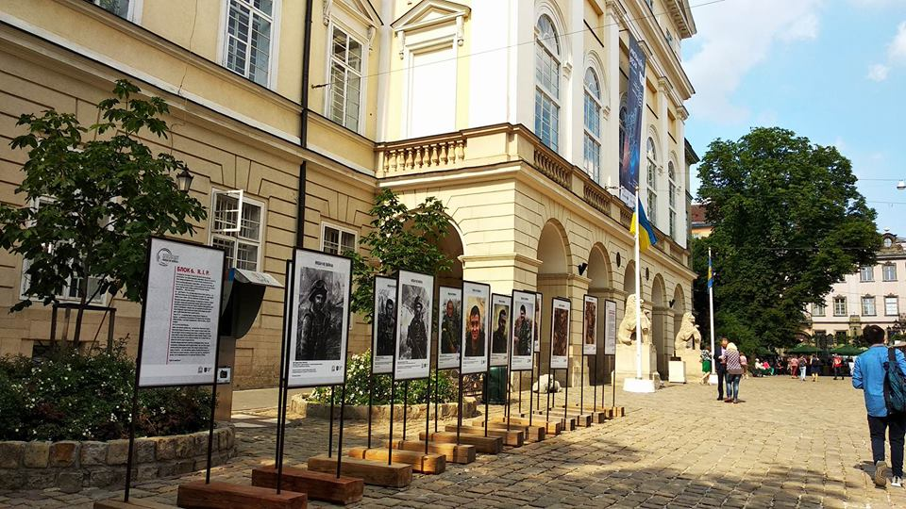


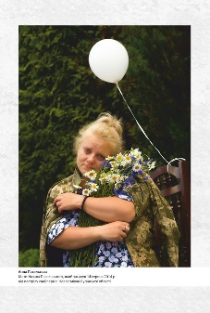

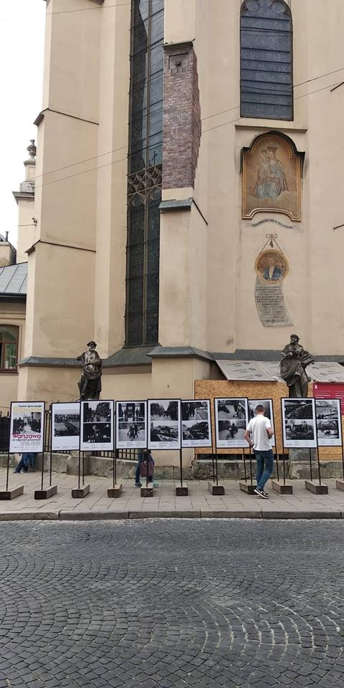
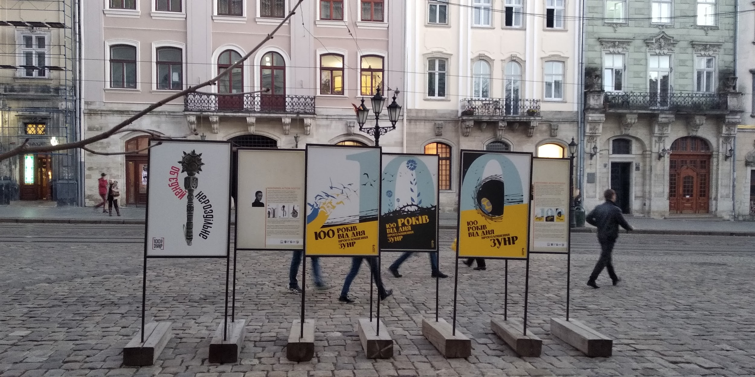
Проекти відділу промоції
Продовження гарної традиції експонування вуличних виставок
Проект «Якби не війна» (чотири тематичні виставки):
Матері
Закохані
RIP
Легіонери
Промоційна виставка #ТвійЛьвів
Фестиваль партнертсва
Батьки небесного легіону
Виставка тематичного плакату «ЗУНР 100 років»
Революція гідності у Львові
Проект «Вірні назавжди»
Notes:
*Вуличні виставки – один із найефективніших методів подання візуальної інформації. Протягом року виставки були хорошим приводом для позиціонування та інформаційних згадок у соціальних мережах.

Slide 10
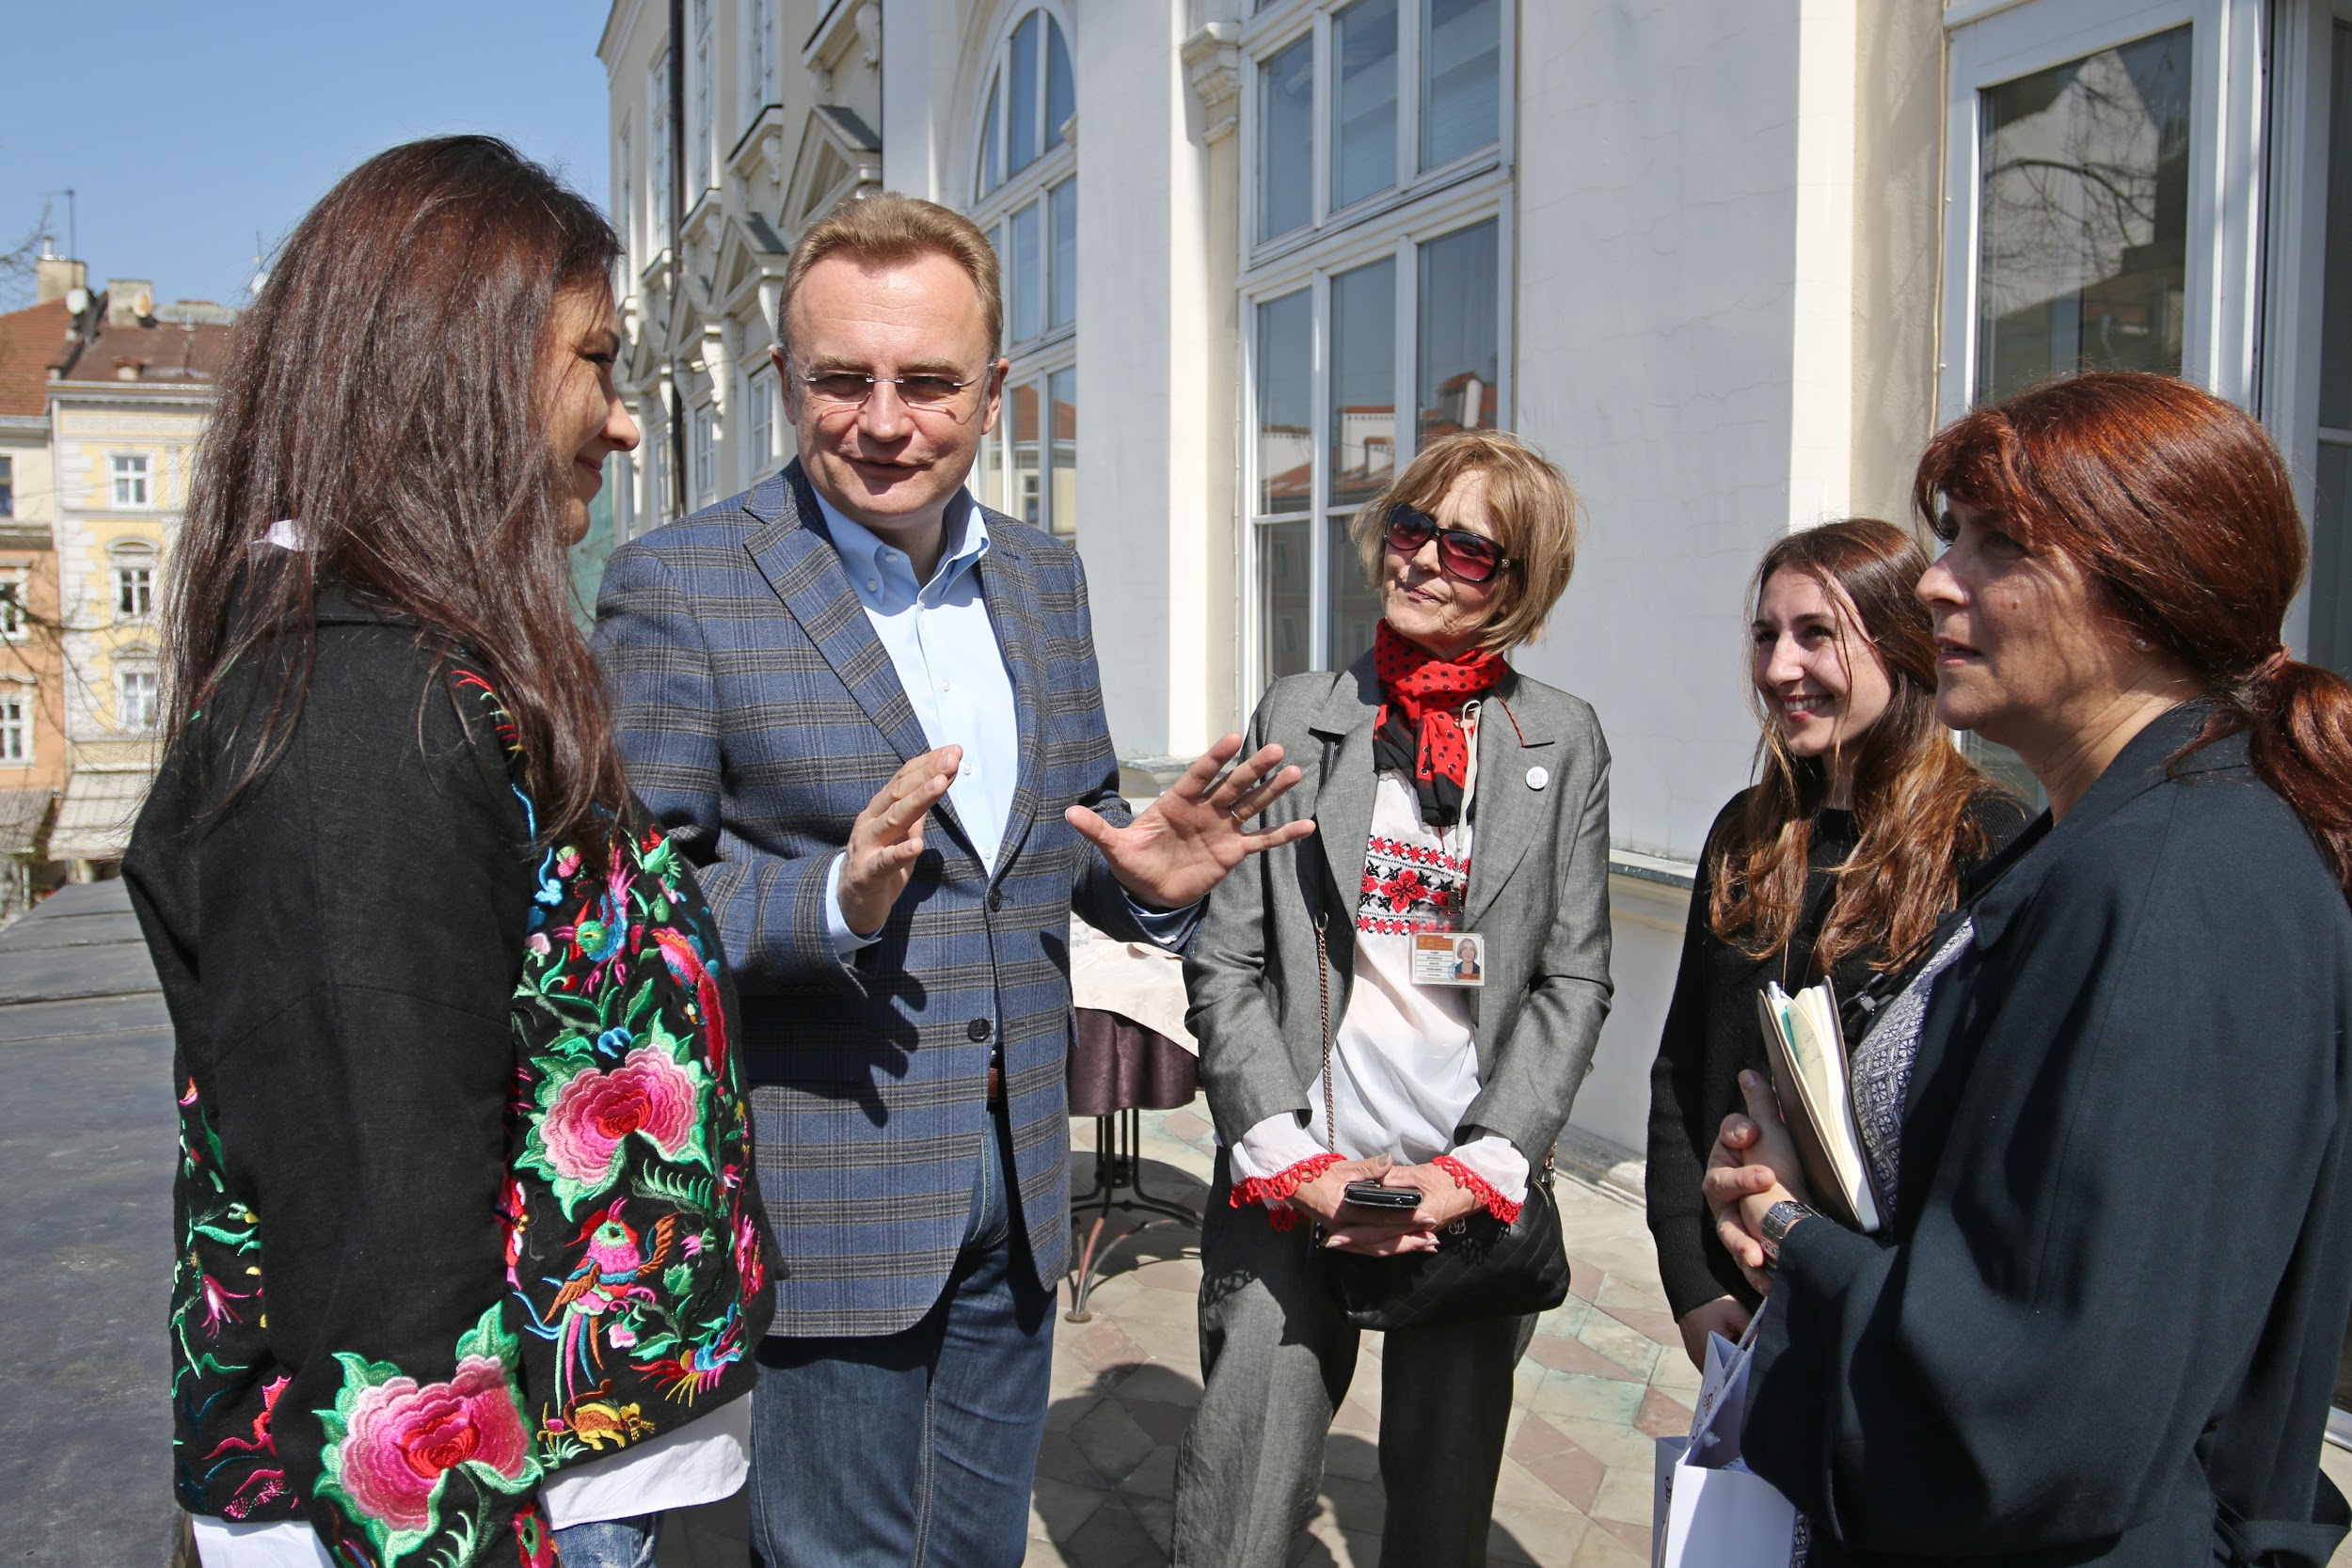
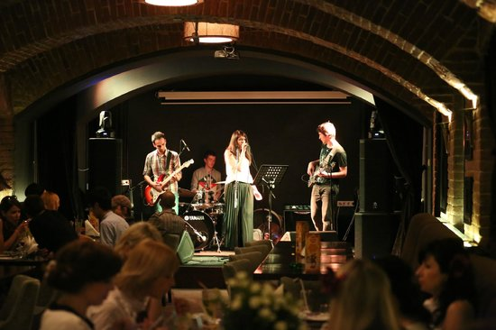
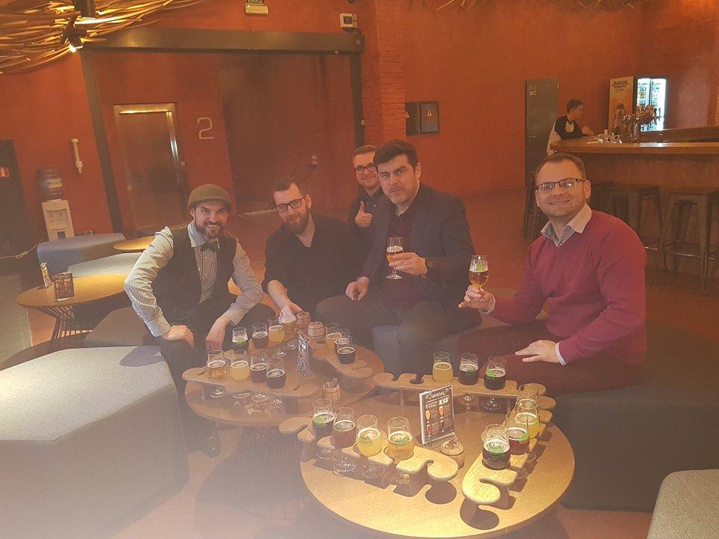
Проекти відділу промоції
Міжнародна промоція: прес-тури Львів-Гданськ, Львів-Рим
Польські медійники:
Mr Roman Daszczyński (the official website of the city of Gdansk / www.gdansk.pl), Mr Maciej Dzwonnik (daily newspaper Gazeta Wyborcza Trójmiasto), Mr Michał Staporek (the most popular website in our Region / www.trojmiasto.pl), Mr Maciej Pietrzak (daily newspaper Dziennik Bałtycki), Ms Bożena Leszczyńska-Maksymczuk (Polish Press Agency PAP)
Італійські медіа-працівники:
Mrs. Elena Bianco, Mrs. Ariola Metani, DOVE monthly magazine focused on tourism (RCS Mediagroup)
Notes:
*Вуличні виставки – один із найефективніших методів подання візуальної інформації. Протягом року виставки були хорошим приводом для позиціонування та інформаційних згадок у соціальних мережах.

Slide 11
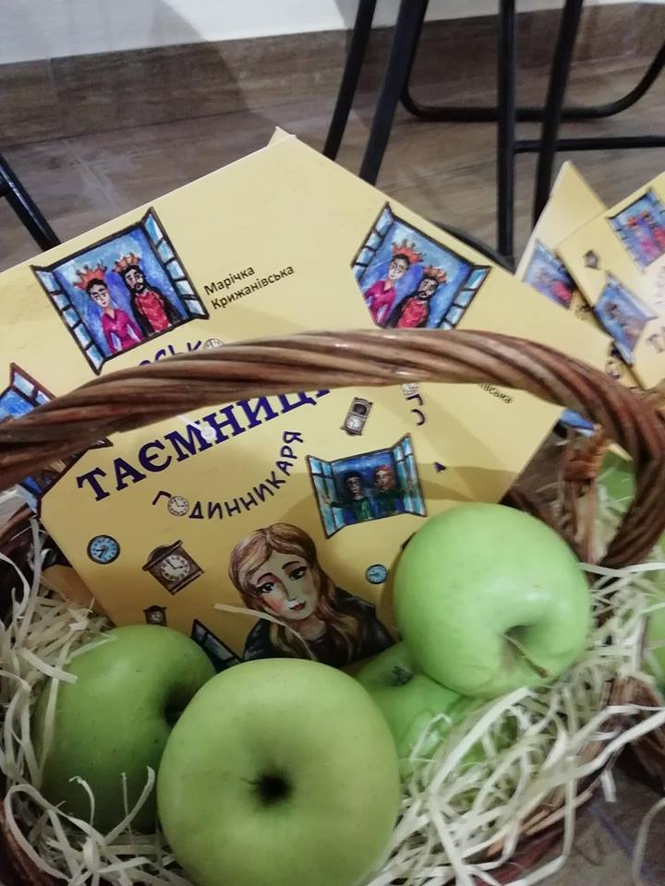
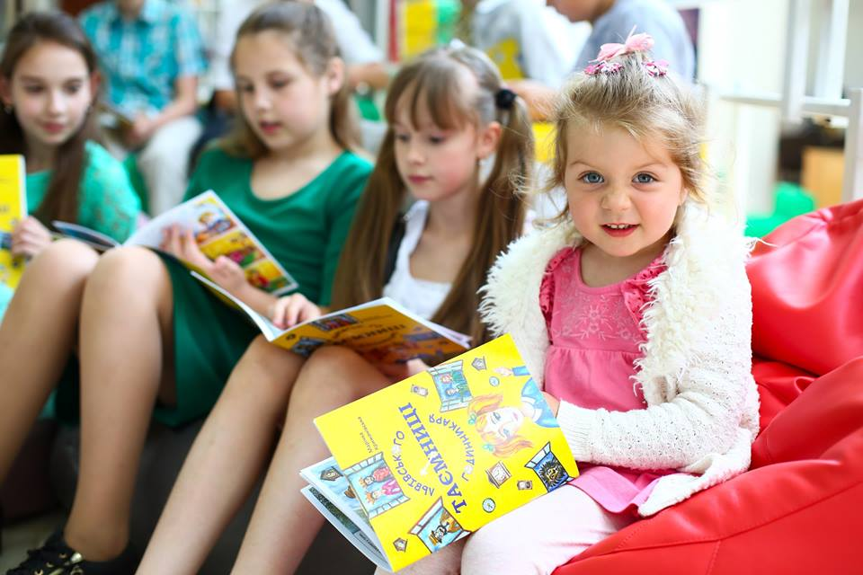
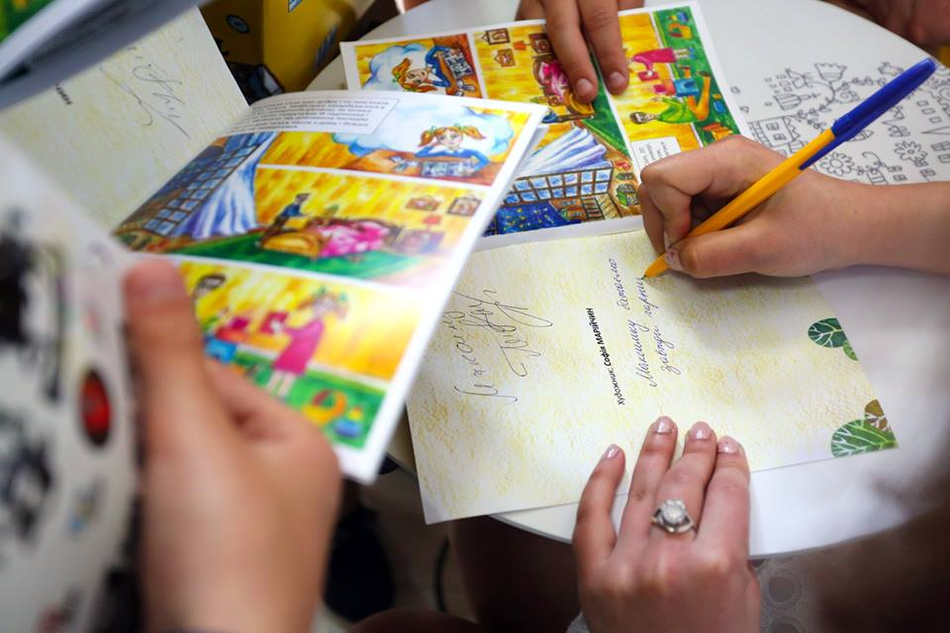
Проекти відділу промоції
Проект «Школа лицарів» для молодшої школи:
перший дитячий комікс* про Львів «Таємниця львівського годинникаря»
Презентація до дня міста. 4 травня у комфорт-бібліотеці № 42 презентували перший дитячий комікс про Львів «Таємниці львівського годинникаря» за мотивами казок Марічки Крижанівської, художник Софія Марійчин.
Окремо презентація у рамках 25-го книжкового форуму.
Notes:
* Вивчення історії міста у нестандартній формі комікса позиціонує лояльне ставлення не лише найменших львів’ян, а й їх батьків. У планах на 2019 рік є створення другої частини комікса та пошуки видавництва для масового друку.

Slide 12




Проекти відділу промоції
Спільні проекти із депутатами ЛМР та ГО «Культурне місто» у громадському транспорті:
«Хочеш, щоб тебе поважали? Поважай інших»
«Дякую, що поступилися мені місцем»
Notes:
*Одним із наріжних каменів, обговорених на Хакатоні по бренду міста була побутова культура львів’ян. Цими проектами було здійснено спробу повпливати на поведінку в усьому громадському транспорті Львова (трамваї, тролейбуси, автобуси, маршрутні таксі), окрім служб таксі.

Slide 13
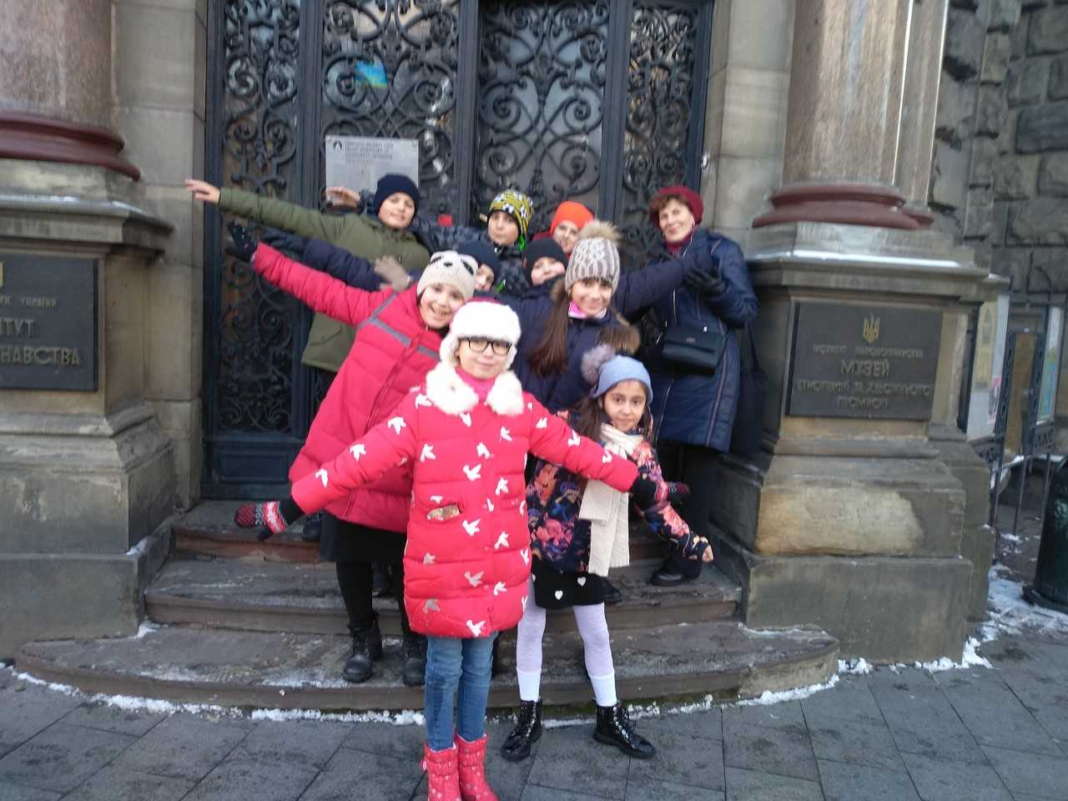
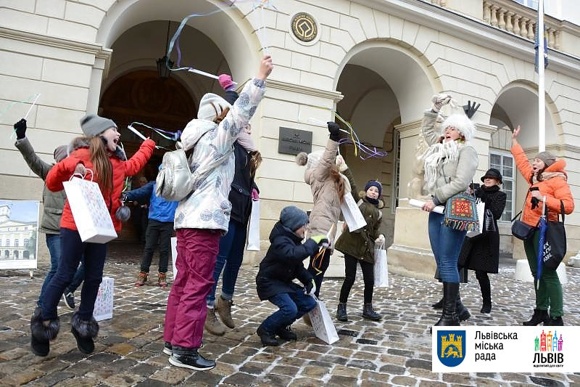
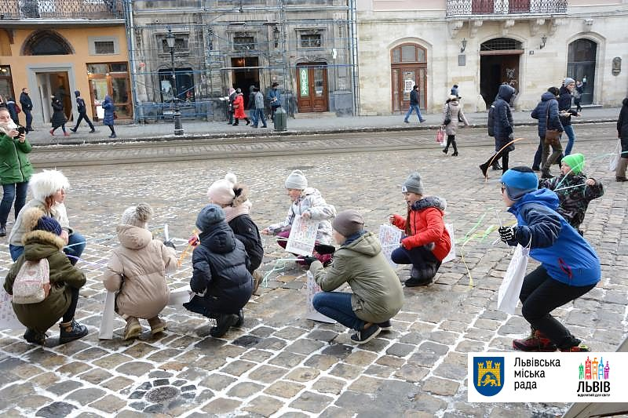
Проекти відділу промоції
Квест «Якось у Львові»
Нове дихання проекту «Школа лицарів» -- нетиповий урок історії
Львова на свіжому повітрі.
Проведення авторського квесту за мотивами коміксу «Таємниця
львівського годинникаря»

Slide 14
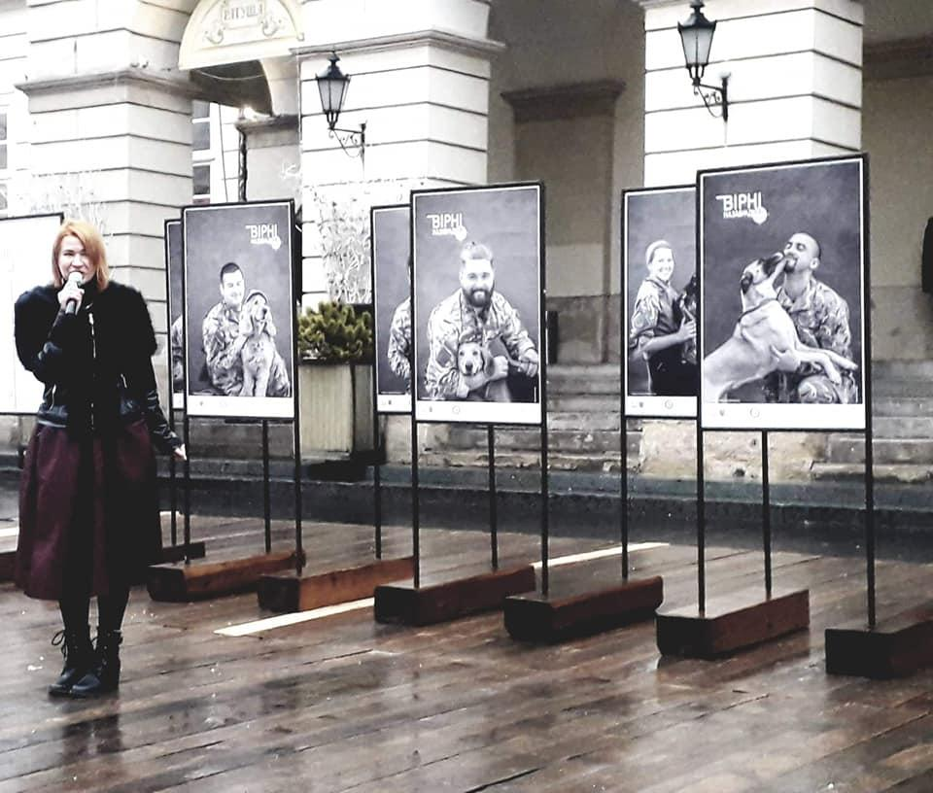
Проекти відділу промоції
Спільний проект «Вірні назавжди»
з ЛКП «Лев» та ЛКП «Центр надання послуг учасникам бойових дій».
Презентація календаря на 2019 рік із благодійною метою – ветерани вкотре приходять на допомогу. Цього разу кошти спрямовуються на перший на Західній Україні банк крові для тварин.
Notes:
*Презентація проекту дістала широкий розголос , усі регіональні медіа + загальноукраїнські. А географія замовлень календаря (США, Канада, Істанія, Італія, Туреччина) – говорить про якісне та фахове виконання усіх учасників проекту. Цікаво, що відділ промоції при цьому виступав у проекті як координатор та виконавець водночас.

Slide 15
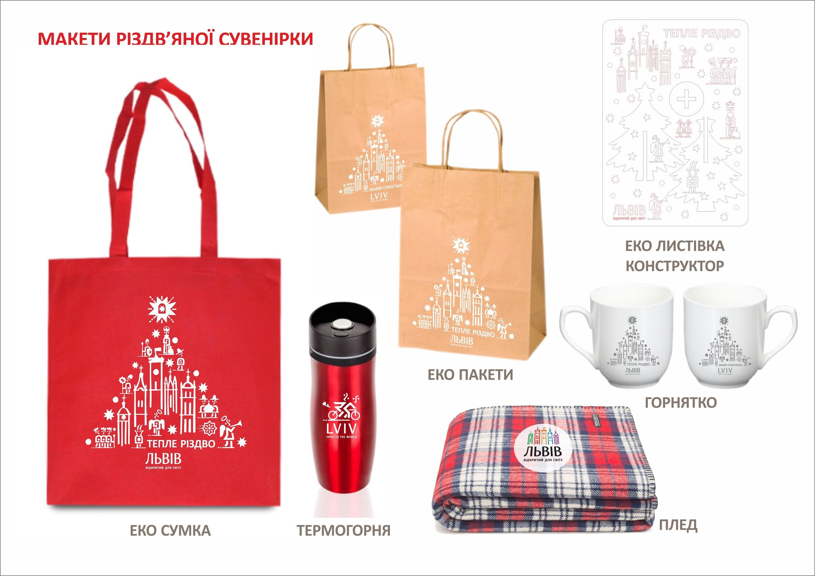
Проекти відділу промоції
Сувенірна продукція
Фотокнига «Твій Львів»
Набір сувенірної продукції з використанням логотипу міста та піктограм «Твій Львів» (блокнот, папка, олівці, ручки, горнятка, термогорнятка, листівки, магніти, пакети, кава, коробки тубуси, флешки, значки)
Промоційні значки до святкування “100 річчя ЗУНР”
Набір сувенірної продукції на тему “Тепле Різдво у Львові”
Notes:
*Презентація проекту дістала широкий розголос , усі регіональні медіа + загальноукраїнські. А географія замовлень календаря (США, Канада, Істанія, Італія, Туреччина) – говорить про якісне та фахове виконання усіх учасників проекту. Цікаво, що відділ промоції при цьому виступав у проекті як координатор та виконавець водночас.

Slide 16
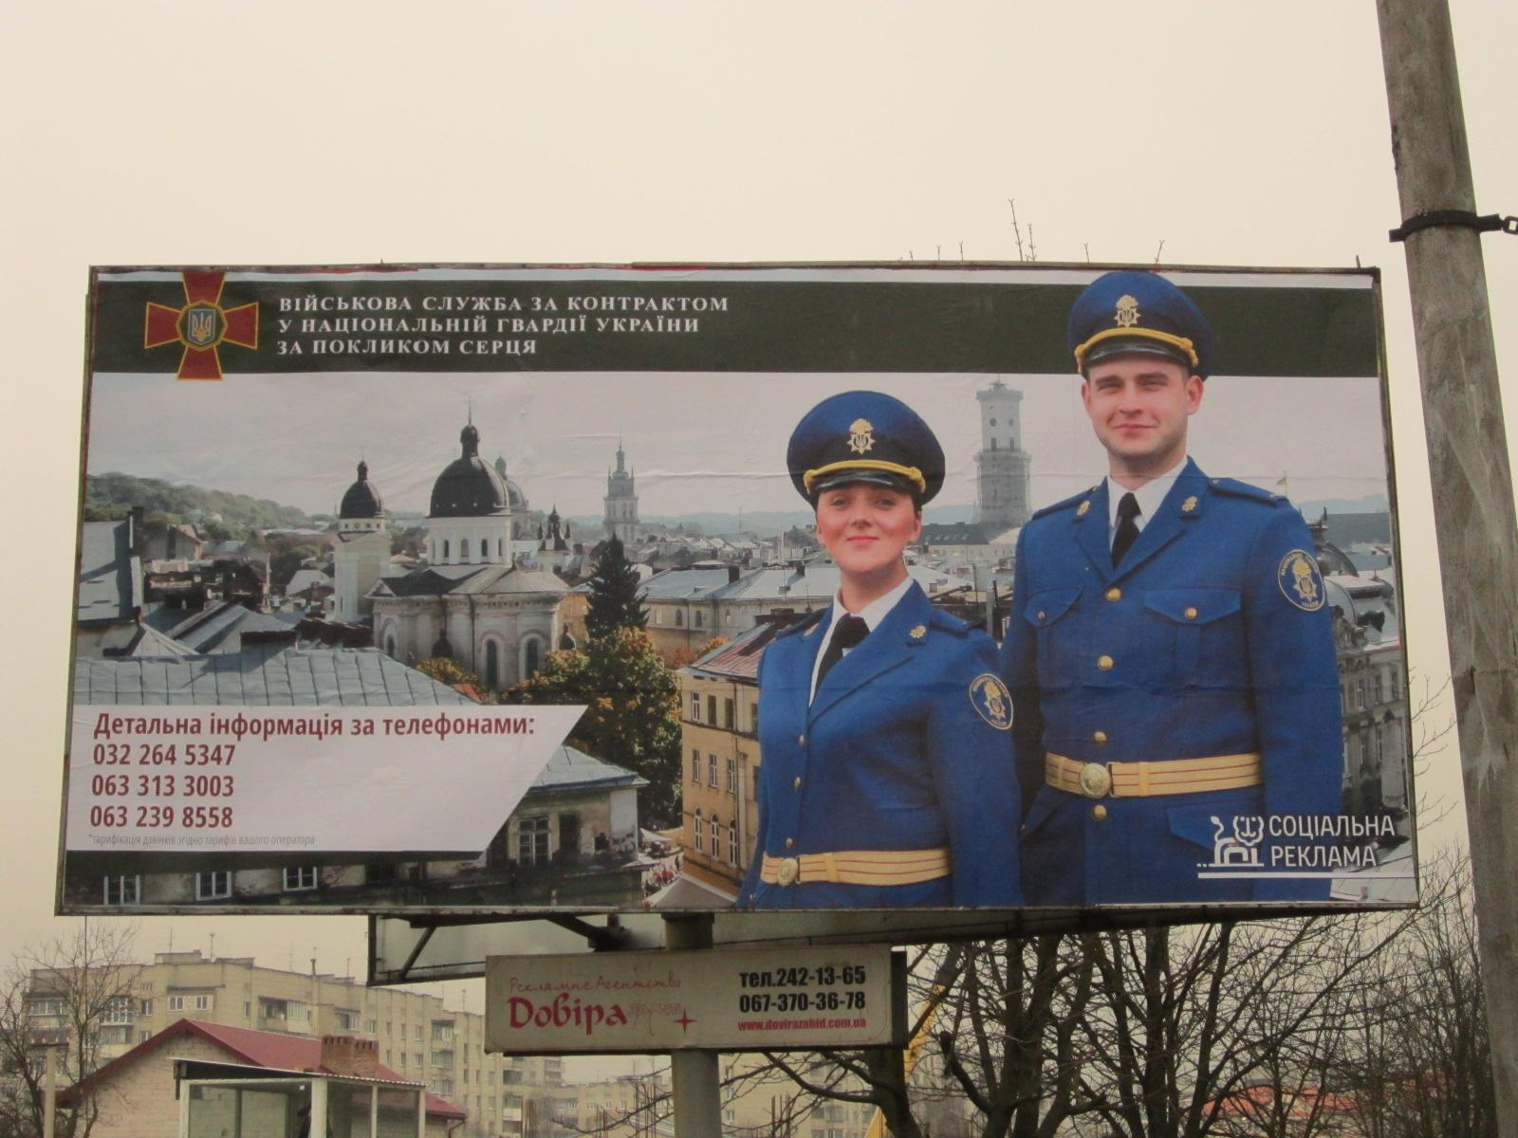

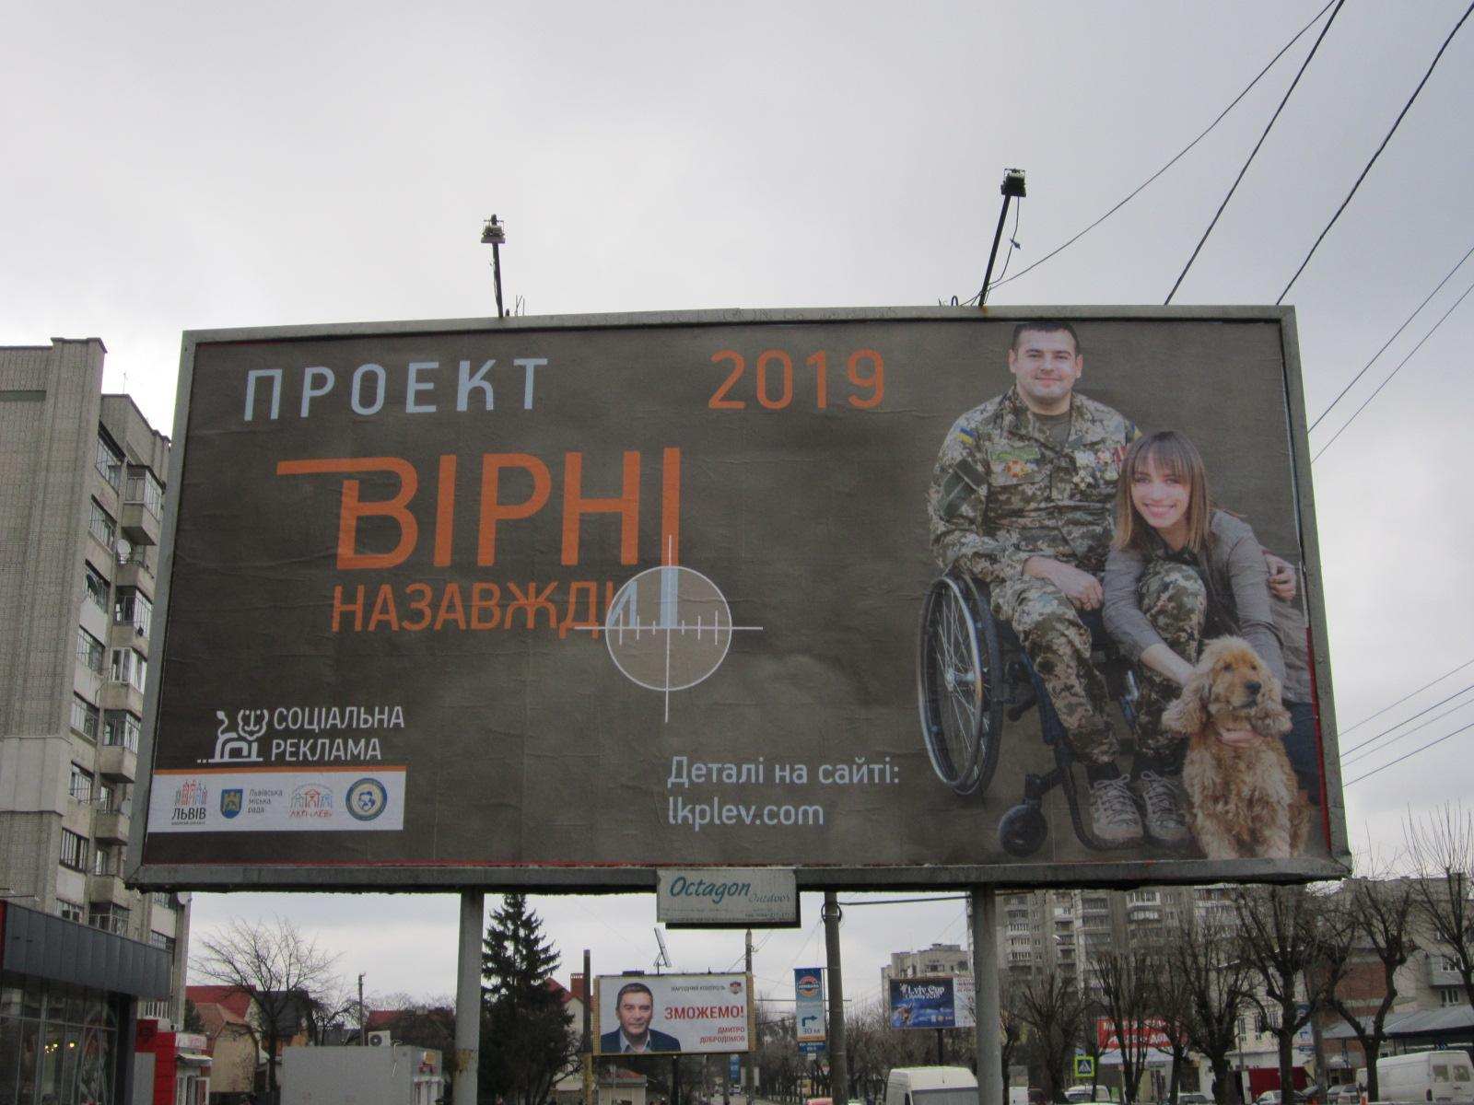

Соціальна реклама
Загалом розміщено 200 програм соціальної реклами на
496 білбордах
417 сіті-лайтах

Slide 17


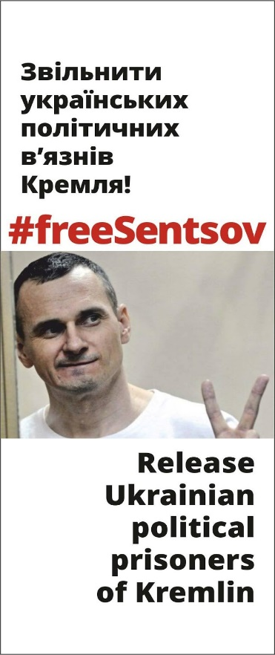



56 банерів на фасаді Львівської ратуші

Slide 18

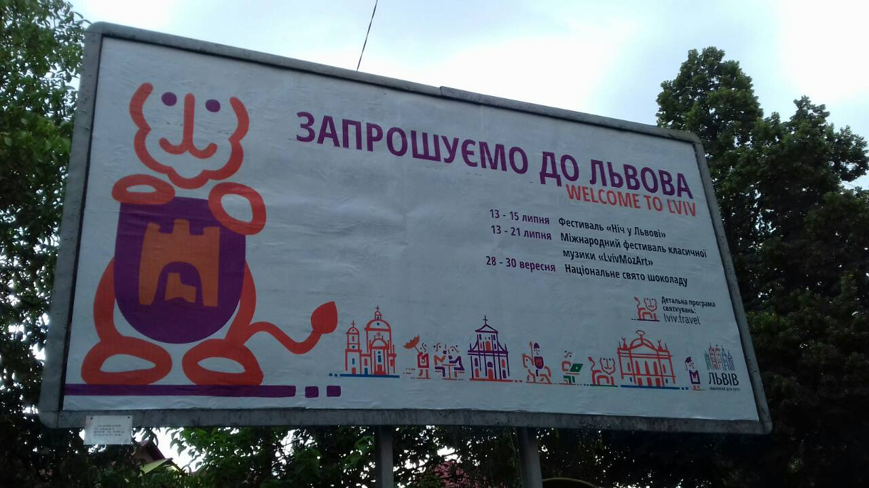
Соціальна реклама в інших містах
Із запрошенням до Львова, «Молодвіж» та «25 Book Forum» розміщена у таких містах України:
Херсон
Одеса
Запоріжжя
Кропивницький
Луцьк
Тернопіль
Херсон
Хмельницький
Ужгород
Чернівці

Slide 19
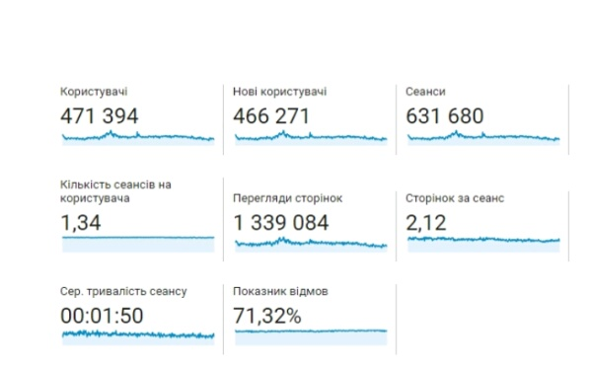
Адміністрування сайту lviv.travel
Додано понад 500 подій
Найпопулярніші сторінки - «Топ 10 місць, які треба відвідати у Львові», «Події», «Активний відпочинок у Львові» та «Екскурсії»
Кількість користувачів 471 394, нові користувачі - 466 809, разом 938 203
Перегляди сторінок - близько 1 млн., з яких понад 700 тис. - україномовна версія, 36тис. - польськомовна, близько 20 тис. англомовна, понад 15 тис. нім ецькомовна, понад 15 тис. турецькомовна та ін

Slide 20
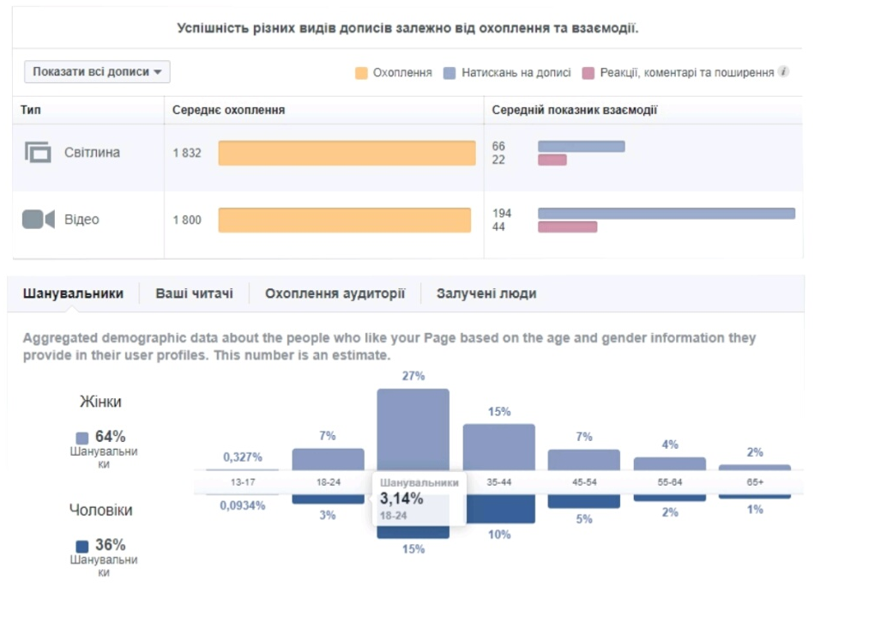
Адміністрування соціальних мереж facebook
Близько 250 дописів протягом року: 1-2 дописи в день з туристичною інформацією про Львів
Кількість підписників на даний момент - 15 114, з них із України - понад 10 тис., Польщі - близько 1 тис., США - 440, Туреччини - 384, Італії - 356, Німеччини - 231 та ін.
Статистика вподобань сторінки станом на 1 січня 2018 р. - 11 959, на 31 грудня 2018 р. - 14 976
Статистика читачів сторінки станом на 1 січня 2018 р. - 11 803, на 31 грудня 2018 р. - 15 093

Slide 21
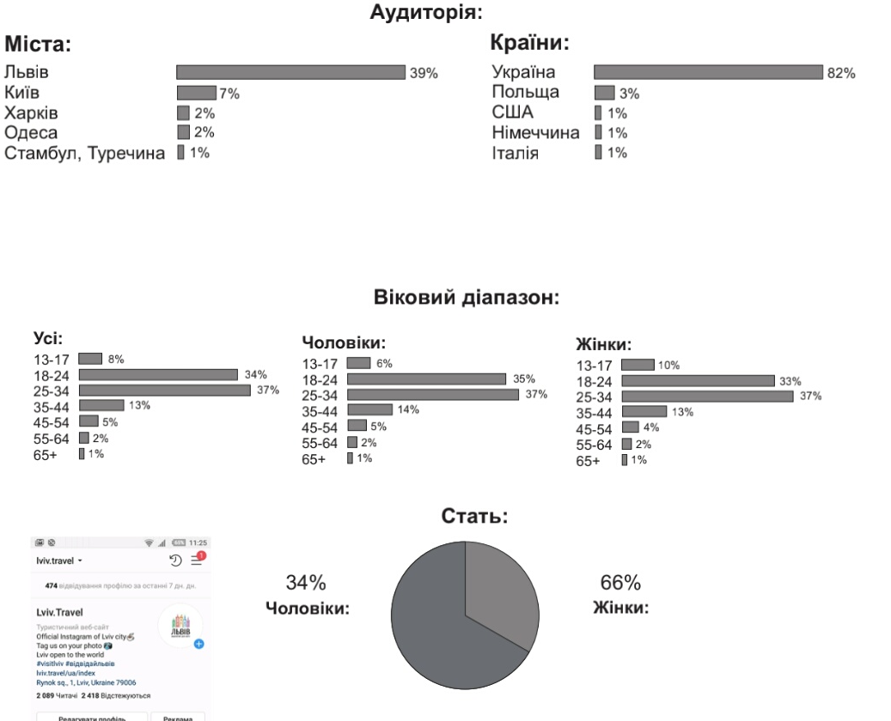
Адміністрування соціальних мереж instagram
Дата приєднання: 12 серпня 2015 р.
Кількість підписників на даний момент - 2089 Органічне охоплення - 274 909
Охоплення публікацій збільшилось на 1 666 956 пункти Підписники - загальний показник змінився на 852 пункти, що на 788% більше, ніж у минулому місяці.
Показник охоплення зріс на 6882 пункти, що на 36% більше за попередній період.
Показник показів збільшився на 26291 пункти, що на 76% більше за попередній період.
Показник взаємодії зріс на 1282 пункти, що на 68% більше за попередній період.
Показник підписників зріс на 768 людини, що на 40% більше за попередній період.
Показник сторіс охоплення досягнув позначки 19 148 показів

Slide 22
Управління інформаційної політики та зовнішніх відносин
Відділ «Прес-служба»

Slide 23

Щоденне інформування
20 – 50 новин щодня (максимум в день - 56)
понад 8,4 тис. новин/рік
(близько 420 фоторепортажів)
до 6 брифінгів/прес-конференцій/виїздів щодня
висвітлено близько 1,8 тис. інформаційних подій протягом року

Slide 24
У 2018 році відділом «Прес-служба» було:
висвітлено близько 145 візитів та зустрічей з іноземними делегаціями.
забезпечено інформаційне висвітлення усіх засідань виконавчого комітету Львівської міської ради (72 засідання, в тому числі, звіти виконавчих органів Львівської міської ради), пленарних засідань сесій Львівської міської ради (18 засідань) та урочистих зборів з нагоди Дня міста.
розроблено та проведено медіакампанії щодо сортування відходів, обмеження комерційного використання одноразових поліетиленових пакетів у торгових мережах м. Львова згідно з ініціативою «Zero Waste», капітального ремонту головних магістралей міста тощо.
відпрацьовано систему оперативного реагування, відділ в режимі он-лайн забезпечував інформування мешканців про події та особливості поведінки в надзвичайних ситуаціях.
надано інформаційну підтримку у вигляді проведення брифінгів та підготовки інформаційних повідомлень понад 32 громадським організаціям.
здійснено інформаційну підтримку великих туристичних і національних свят та фестивалів, як: День Львова, День Незалежності, Різдво у Львові, Великдень у Львові, міських свят «Свято шоколаду», Дні європейської спадщини, тощо. Проведено чимало інформаційних заходів в рамках відзначення 100-ліття утворення ЗУНР.
реалізовано промоційні та роз’яснювальні кампанії серед мешканців щодо ремонтів доріг, змін у зарахуванні дітей у дошкільні навчальні заклади міста, змін в оформленні субсидій, небезпеки чадного газу, профілактичних медичних акцій тощо.
проведено роз’яснювальну кампанію Комплексної програми підтримки учасників АТО та членів їхніх сімей. Відділ інформаційно супроводжував процес придбання містом нових великогабаритних автобусів МАЗ та Електрон, а також оновлення рухомого складу ЛКП «Львівелектротранс» тощо.

Slide 25
Актуальні методики інформування
У 2018 році відділом «Прес-служба» було використано низку інноваційних методів інформування. Використано такі методи, як:
розсилка електронних оголошень
розповсюдження корисної інформації через соціальну рекламу (відео- та аудіоролики) про:
ремонти доріг
придбання нового транспорту та зміни у схемі транспортних маршрутів
ініціативу «Zero Waste»
розширення пішохідної зони
сталу мобільність
допомогу від міста учасникам АТО тощо.
Активно продовжено інформування мешканців через соціальні мережі в Інтернеті, продовжено онлайн-трансляцію засідань виконавчого комітету, брифінгів та прес-конференцій за участю посадовців міської ради, конкурсних комісій.
«Прес-служба» підготувала та розмістила на сайті міської ради короткі підсумки реалізованого у 2018 році у місті в галузі освіти, культури, молоді та спорту, медицини, економіки, безпеки, транспорту, соціальної сфери, війни на сході, інфраструктури, енергетики, ІТ-сфери, архітектури, благоустрою, відкритої влади та важливих подій року. Підготовлено спеціальний роздатковий буклет.

Slide 26
Актуальні методики інформування
Продовжено організацію неформальних зустрічей посадовців із журналістами – проект «Медіа-сніданки з посадовцями».
Окрім традиційних дописів у соцмережах, розміщувалися відеостріми важливих подій (засідання виконавчого комітету, конкурсний комітетів, депутатських комісій тощо), відеоролики, інфографіки, візуалізації, фоторепортажі, stories тощо. Загалом – 687 постів, із яких 88 – в Instagram, та 599 – у Facebook (29 інфографік, 90 відеороликів, 123 відеостріми та 357 фоторепортажів, текстових постів, візуалізацій тощо).
У 2018 році прес-служба продовжила пряме інформування мешканців через розміщення оголошень у під’їздах будинків на спеціальних інформаційних стендах (реформи у сфері ЖКГ – списання житлових будинків з балансу ЛКП, умови створення ОСББ тощо).

Slide 27





Актуальні методики інформування
2445 відео на каналі
2,6 млн. переглядів
тематичні інфографіки
1520 читачів Instagram
33 тис. підписників
1660 читачів Twitter
24 282 підписники Google +

Slide 28




















Близько 60 інформаційних запитів від закордонних ЗМІ

Slide 29
Робота з учасниками програми «Перший кар’єрний крок»
Протягом 2018 року відділ «Прес-служба», в рамках реалізації програми «Перший кар’єрний крок», співпрацював з 5 молодими учасниками програми, які проходили стажування у відділі.
Водночас протягом 2018 року у відділі проходили практику 9 студентів-журналістів з різних вишів Львова.
Стажувальники та практиканти долучались до роботи відділу за різними напрямками – висвітлення роботи ради в ЗМІ, моніторинг, адміністрування офіційного порталу Львівської міської ради, робота з інформаційними запитами, розсилка новин тощо.
Для усіх стажувальників та практикантів проведено короткі ознайомчі навчання про роботу відділу.

Slide 30
Управління інформаційної політики та зовнішніх відносин
Відділ закордонної співпраці

Slide 31
Напрями роботи
налагодження співпраці з країнами, міжнародними організаціями, містами-партнерами Львова за кордоном, покращення іміджу міста на міжнародній арені, популяризація знань про Львів та вивчення досвіду іноземних колег та кращих практик через участь представників ЛМР у міжнародних заходах і закордонних відрядженнях

Slide 32
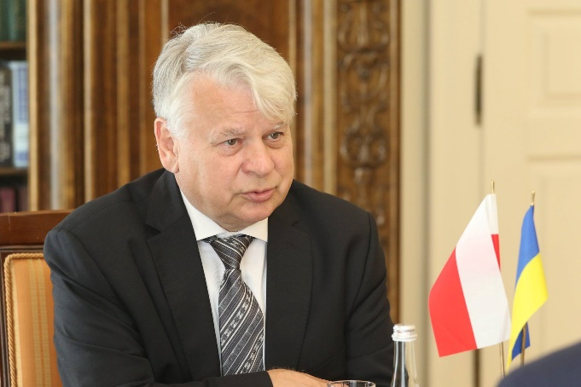
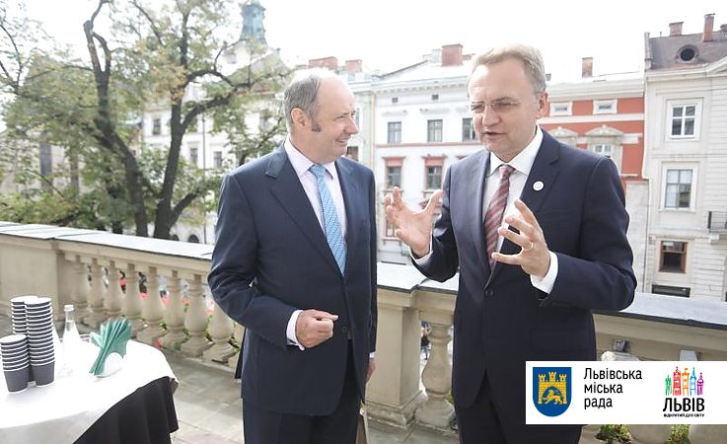
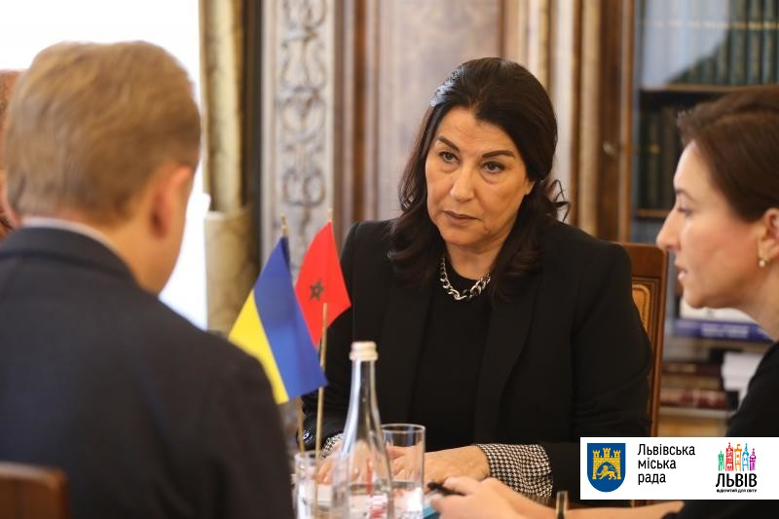
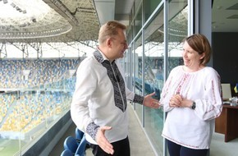
Міжнародна співпраця
У 2018 році відділом закордонної співпраці було підготовлено і проведено близько 144 офіційні зустрічі Львівського міського голови з представниками дипломатичного корпусу та міжнародних організацій. В тому числі:
28 візитів представників дипломатичного корпусу
30 зустрічей з представниками іноземних бізнес кіл
47 візитів представників міжнародних організацій
39 зустрічей з представниками іноземних владних структур
Співорганізація міжнародних заходів
Здійснено 403 письмових перекладів вхідної кореспонденції

Slide 33
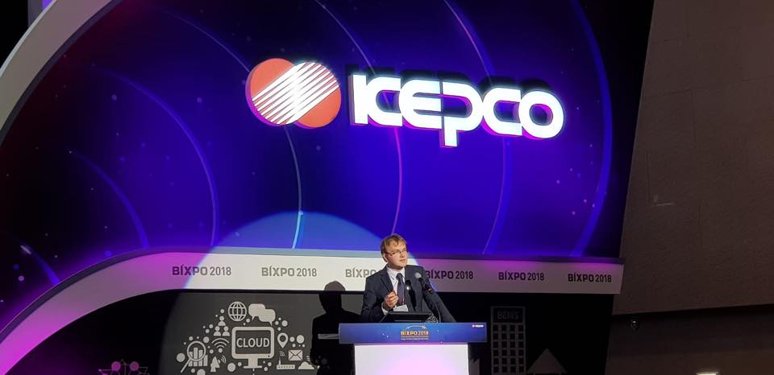
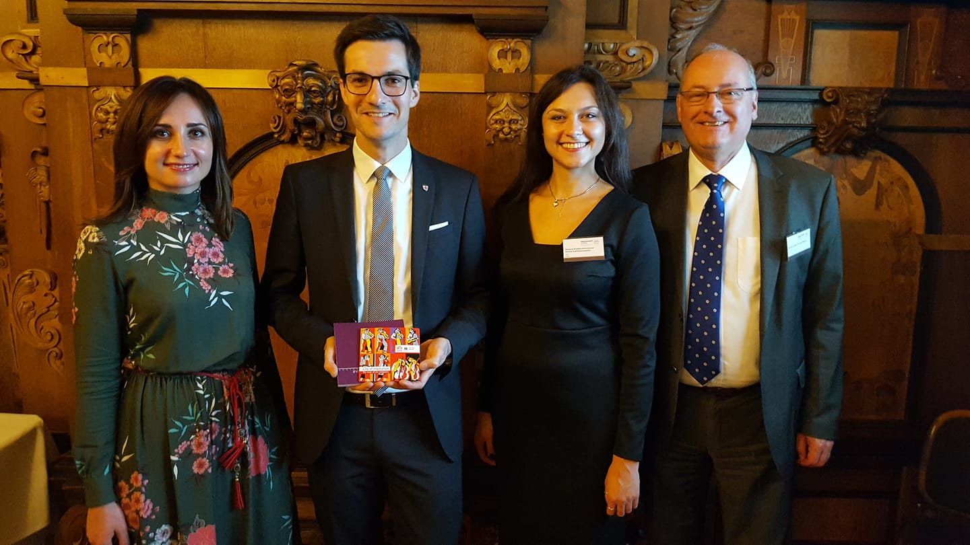
Міжнародна співпраця
Представлення Львова на міжнародній арені та забезпечення участі представників Львівської міської ради у міжнародних заходах
участь в Міжнародній виставці технологій електричної енергії (BIXPO 2018) 29 жовтня – 2 листопада 2018 року в м.Кванджу (Республіка Корея)
Участь в міжнародній конференції міст-побратимів міста Фрайбург 22 – 24 жовтня 2018 року
участь у Фестивалі Свободи в м.Вроцлав 3-5 червня 2018
участь у заходах присвячених Дню міста Кутаїсі (Грузія) 01-03 травня 2018.
участь у святкуванні Дня міста Баня Лука та цінностей анти-фашизму 22 квітня 2018 року (Боснія та Герцеговина)
участь у святкуванні ХХІІ Вроцлавської куті та Дня Єдності Християн, в рамках відзначення року Львова у Вроцлаві 19-20 січня 2018 року.

Slide 34
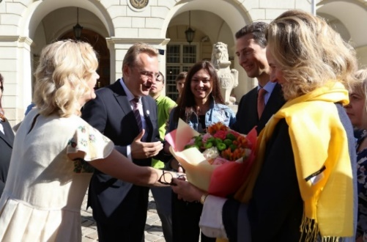
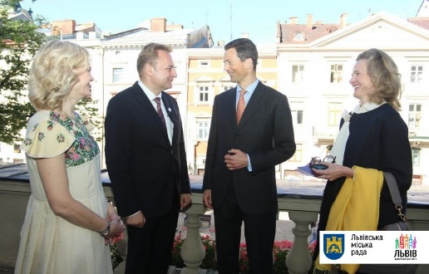
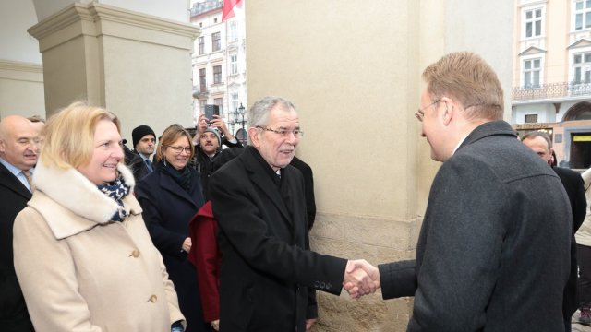
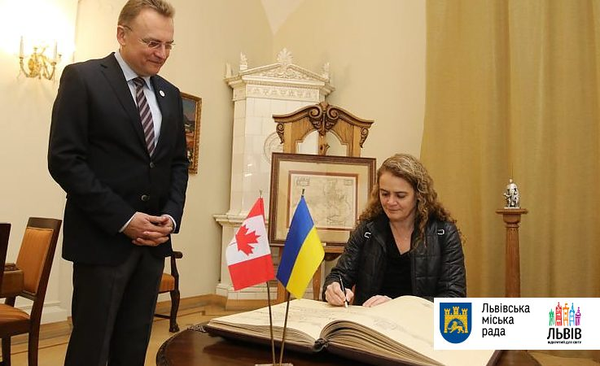
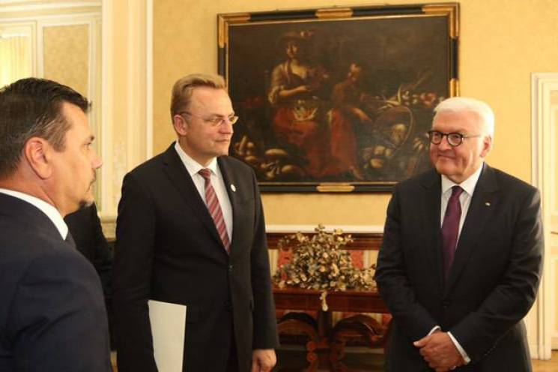
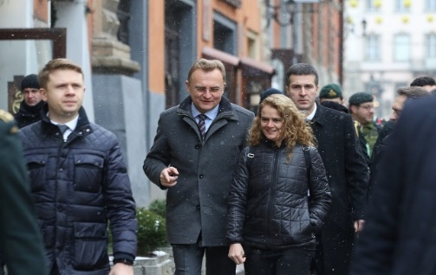
Візити відомих особистостей до Львова
Жулі Пайєтт, Генерал-губернатор Канади
Спадковий Принц Алоїз Філіп Марія Ліхтенштейнський
Франк-Вальтер Штайнмаєр, Президент Федеративної Республіки Німеччина
Александер Ван дер Беллен, Федеральний Президент Республіки Австрія

Slide 35
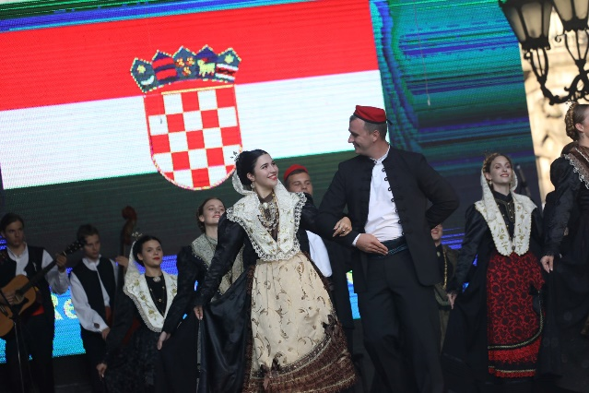
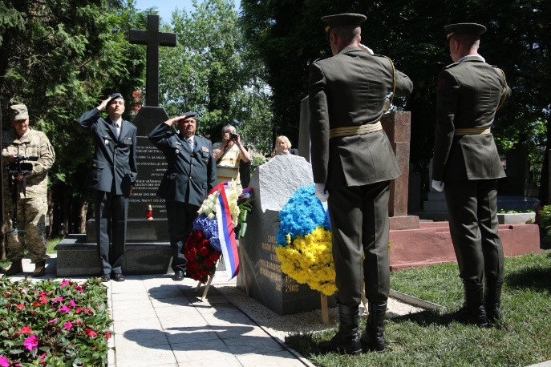
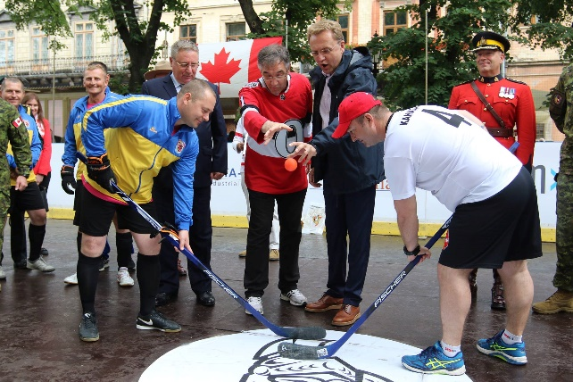
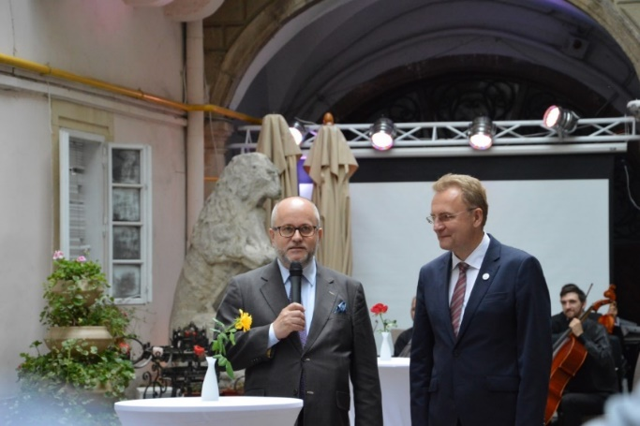
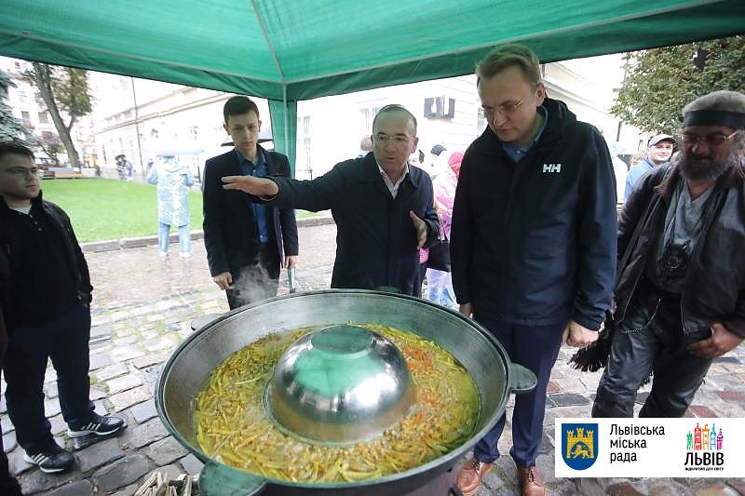
Співпраця з дипломатичним корпусом
УЧАСТЬ У ЗАХОДАХ ДИПЛОМАТИЧНОГО КОРПУСУ У ЛЬВОВІ
Проведення Днів Канади у Львові
Проведення Дня культури Республіки Узбекистан
Відкриття монументу хорватським військовим Першої світової війни.
Відкриття меморіалу пам'яті словенським воїнам, які брали участь у Першій світовій війні
Проведення VIІ «Фестивалю Партнерства»

Slide 36
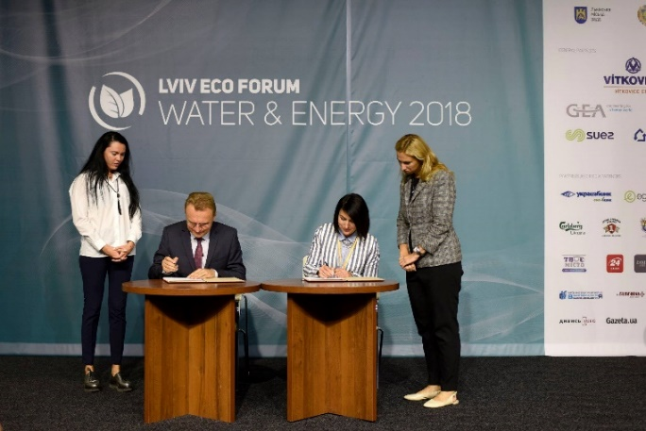
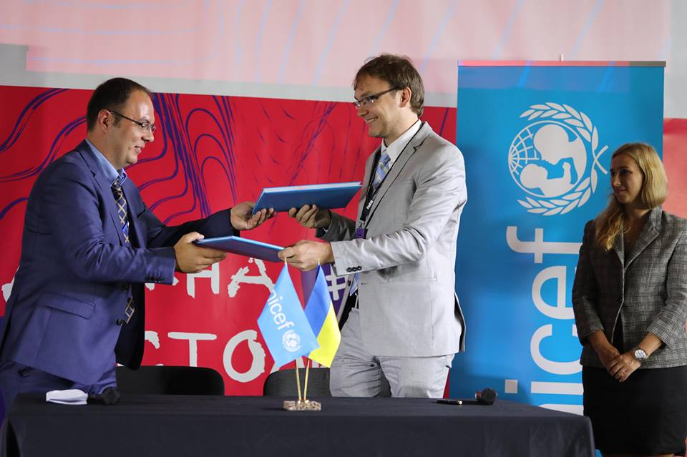
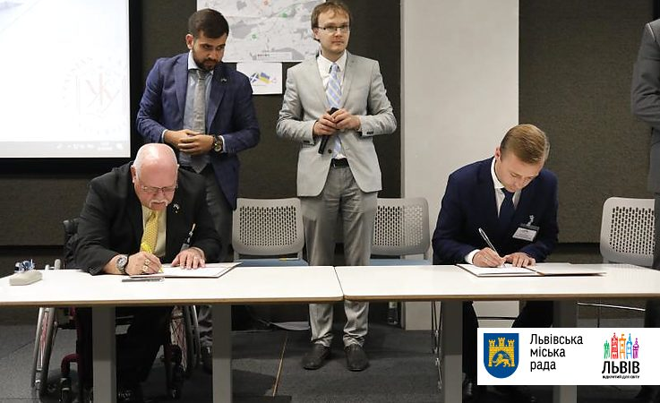
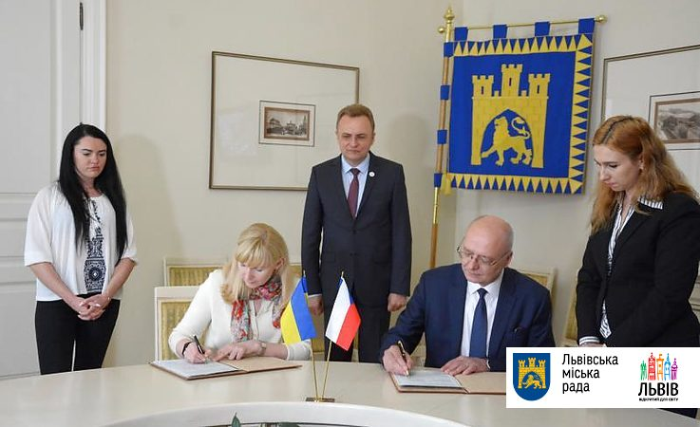
Підготовка та протокольний супровід під час підписання договорів про співпрацю ЛМР:
Угода про наміри кредитного фінансування для проекту модернізації громадського тролейбусного транспорту між Європейським банком реконструкції та розвитку (ЄБРР), Львівською міською радою та ЛКП «Львівелектротранс».
Договір оренди нежитлових приміщень між Посольством Чеської Республіки в Україні та управлінням комунальної власності Львівської міської ради з метою розміщення в них Чеського дому у місті Львові.
Меморандум про співробітництво з питань розвитку інфраструктури зарядних станцій для електричних транспортних засобів між Львівською міською радою та Офісом ефективного регулювання BRDO
Меморандум про співпрацю між Львівською міською радою та Шотландською благодійною організацією «Wheelchairs for Ukraine»

Slide 37
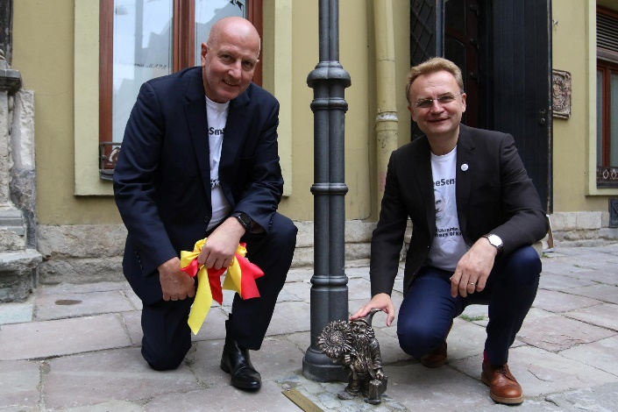
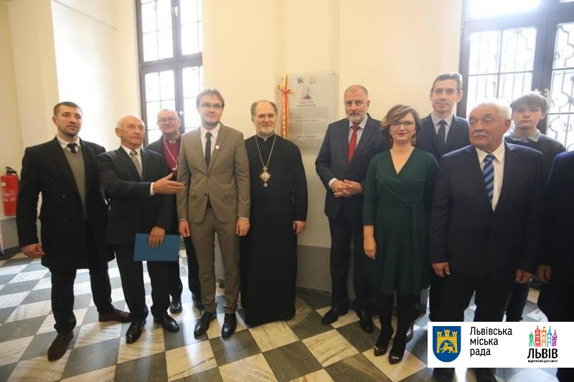
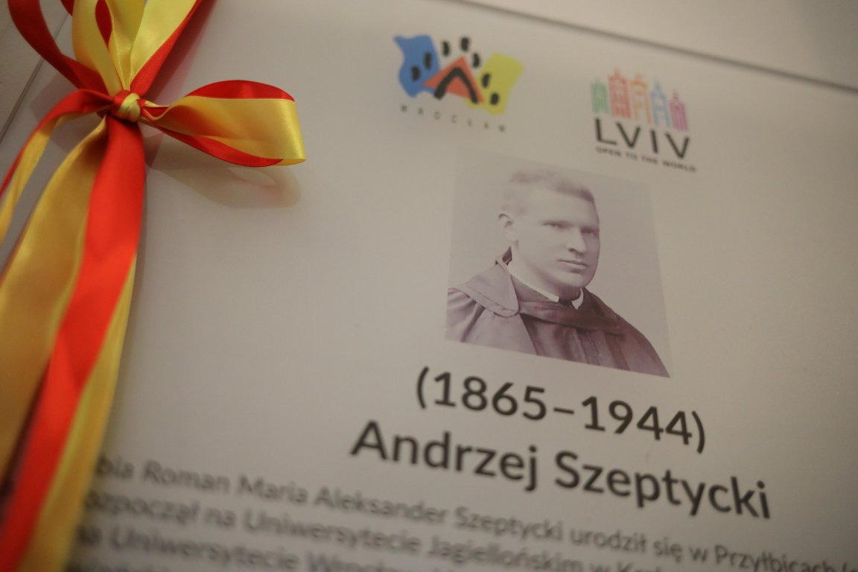
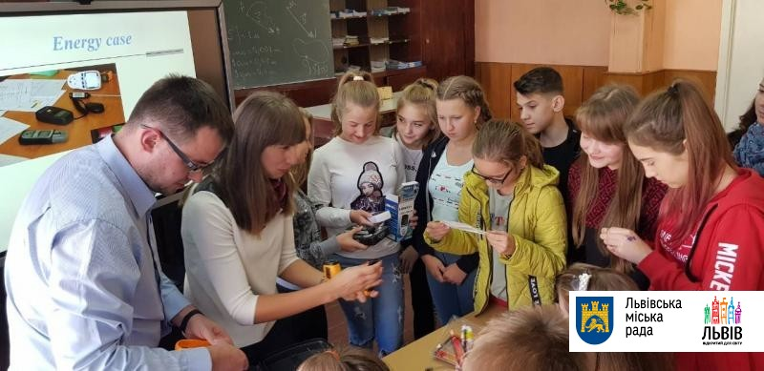
Співпраця з партнерськими містами
1 липня 2018 року - відкриття статуетки вроцлавського гнома подарованого містом Вроцлав на площі Катедральній біля каплиці Боїмів у Львові
15 листопада 2018 року – відкриття у Вроцлавському університеті пам’ятної таблиці Андрею Шептицькому
впродовж 201 року – реалізація проекту «Район зелених технологій» спільно з містом Фрайбург у Брайсгау (Німеччина)

Slide 38

ЛЬВІВ НАГОРОДЖЕНО ЄВРОПЕЙСЬКИМ ДИПЛОМОМ
28 червня під час літньої сесії ПАРЄ у Страсбурзі відбулася церемонія відзначення Львова Європейським дипломом, що є першим етапом нагородження Призом Європи за пропагування європейський ідей, ідеалів та цінностей.

Slide 39
Управління внутрішньої політики

Slide 40
Місія
Робота для громади міста, спрямована на покращення рівня комфорту в місті та відповідного надання послуг мешканцям
Візія
здійснення експертного, аналітичного та організаційного забезпечення роботи міського голови;
забезпечення та координація взаємодії з виконавчими органами влади, посадовими особами, підприємствами, установами, організаціями комунальної власності, громадськими організаціями;
покращення ефективності системи документообігу кореспонденції в ЛМР, робота з вхідною та вихідною документацією міського голови та департаменту «Адміністрація міського голови»;
покращення якості надання послуг мешканцям м. Львова: забезпечення комунікації та співпраці структурних підрозділів Львівської міської ради з мешканцями міста і активною громадськістю для підвищення рівня комфорту в місті;
співпраця з релігійними організаціями.

Slide 41

Управління внутрішньої політики
опрацювало 12 773 документів адресованих міському голові:
вхідних – 7449
внутрішніх – 5324
підготувало 919 проектів іціативних листів за підписом міського голови
опрацювало більше 2 000 вхідних звернень, та понад 500 внутрішніх документів, адресованих департаменту «Адмінстрація міського голови»;
підготувало та відправило близько 700 внутрішніх та вихідних документів за підписом директора департаменту «Адміністрація міського голови» та близько 300 внутрішніх і вихідних документів за підписом начальника управління внутрішньої політики.
підготувало 250 доручень міського голови, які містять 779 пунктів, 49 апаратних нарад міського голови та 3 розширені апаратні наради міського голови.
організувало та провело 12 особистих прийомів громадян міським головою, за результатами яких опрацьовано близько 300 справ.

Slide 42
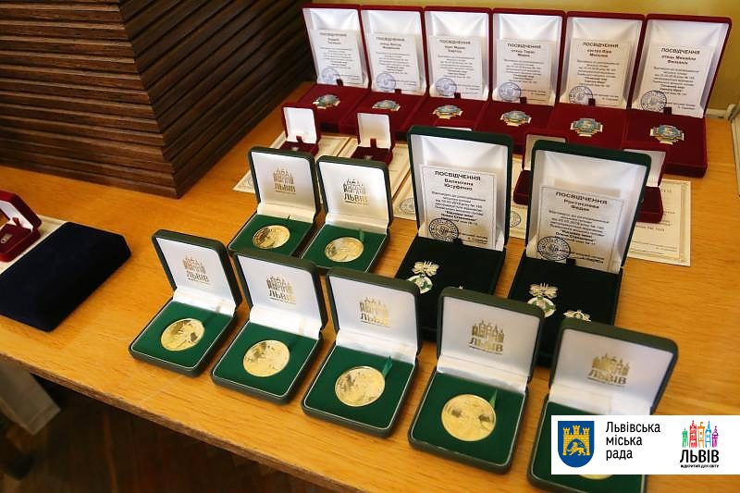
Управління внутрішньої політики
підготувало та відправило 67 000 листівок з нагоди державних та релігійних свят (з них 2 000 шрифтом Брайля) та понад 600 листів-вітань із Днем народження та Днем міста.
підготували для вручення міським головою 542 Подяки та Дипломи,
а також 121 відзнаку територіальної громади міста, а саме:
Золотий герб міста Львова, Почесний знак святого Юрія, Орден Лева, Відзнаку Олени Степанівни, Відзнаку «Почесний громадянин міста», Знак «100-річчя ЗУНР».

Slide 43
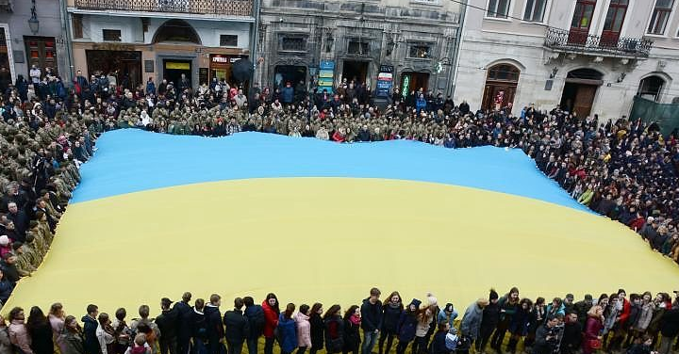
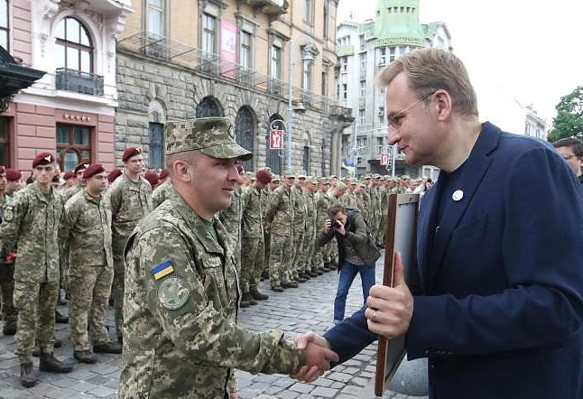
Управління внутрішньої політики
Підготовлено та проведено:
Загальноміське освячення води;
відзначення річниці Героїв Небесної Сотні;
відзначення Дня першого публічного виконання Державного Гімну України;
Великопісний концерт-містерія «Страсті Христові»;
Фестиваль «Поливаний понеділок» на площі Ринок;
відзначення Дня першого підняття прапору над вежею Ратуші;
Урочисте засідання з нагоди Дня міста;
відзначення Дня вишиванки;
Зустріч 80-ї окремої десантно-штурмової бригади із зони проведення операції об’єднаних сил;
Загальноміська молитва за мир в Україні до Дня Незалежності та вшанування новітніх Героїв України;
відзначення 100-ї річниці утворення Західноукраїнської Народної Республіки

Slide 44




Управління внутрішньої політики
Вручення відзнак міського голови

Slide 45



Управління внутрішньої політики
День вишиванки
«Поливаний понеділок - 2018»

Slide 46




Управління внутрішньої політики
Урочисте засідання
з нагоди Дня міста

Slide 47



Управління внутрішньої політики
День Незалежності

Slide 48



Управління внутрішньої політики
Відзначення 100-ї річниці утворення
Західноукраїнської Народної Республіки

Slide 49
Управління внутрішньої політики
підготували 331 привітання міського голови на парафії, а саме:
з нагоди хіротоній (19),
храмових свят (133),
тезоіменитства Владик (9),
днів народжень представників духовенства (170),
а також понад 150 сценаріїв відвідин храмів міським головою.
Працівники управління активно долучалися до організації поминальних заходів, проведення заупокійних богослужінь, загальноміських екуменічних молебнів та інших заходів релігійного характеру.

Slide 50


Управління внутрішньої політики
В Управлінні внутрішньої політики активно розвивається громадська ініціатива – міжконфесійний та міжрелігійний інтернет-ресурс «Духовна велич Львова», який якісно, об’єктивно та оперативно інформує про духовне життя міста.
Медіаресурс висвітлює комунікаційні процеси християнських Церков із представниками інших релігій та участь місцевого самоврядування у духовному житті міста.

Slide 51

Управління внутрішньої політики
Журналісти сайту підготували 1923 публікації.
Від початку минулого року здійснено 788 015 переглядів, а щодня сайт відвідує близько 1 500 осіб.
Сайт відвідують користувачі з цілого світу, зокрема зі Сполучених Штатів Америки та Польщі.
Протягом 2018 року сайт відвідали 201 тисяча користувачів.
Загальна статистика за 2018 рік

Slide 52


Управління внутрішньої політики
У 2018 році відбулись відкрита дискусія «Церква Майдану. Що змінилось?», круглий стіл “Цінність людського життя в контексті Голодомору 1932-1933 років в Україні”. До подій долучилися духовенство, богослови, історики, філологи, науковці, студенти.
Журналісти сайту “Духовна велич Львова” прочитали цикл лекцій у рамках семестру «Школи релігійного фрілансу». Лекції відбувалися щотижня в екуменічній каплиці Львівської міської ради, а також у малій сесійній залі. Слухачі опанували техніку написання репортажів, заміток, інтерв’ю, методи ефективної комунікації в міжрелігійному середовищі, налагодження медійної співпраці з парафіяльною спільнотою, організували конференцію «Місія і завдання жінки у Церкві».
Вже в січні 2019 року журналісти інформаційно долучаються до події «Людяність над безоднею пекла: Феномен праведників світу», приуроченої до Міжнародного дня Голокосту.
Навесні 2019 року журналісти ресурсу планують організувати реколекції в часі Великого посту і залучити всіх, хто цікавиться цією тематикою та прагне активно розвивати своє духовне життя.

Slide 53
Пріоритети роботи на 2019 рік
Пріоритети
Здійснення моніторингів за дотримання стандартів якості роботи в структурних підрозділах
Створення комфортних умов для мешканців та гостей міста, координація особистого прийому міського голови
Проведення урочистих зборів з нагоди державних та міських свят (День міста, День Незалежності, День місцевого самоврядування)
Проведення заходів, промоція пам’ятних дат: історичні, релігійні та культурно-освітні події міста та держави

Slide 54
Управління фінансового контролю

Slide 55
Управління фінансового контролю

Slide 56
Управління фінансового контролю
Місія:
здійснення фінансового контролю за роботою виконавчих органів Львівської міської ради, підприємств, установ та організацій комунальної форми власності територіальної громади м. Львова, з метою забезпечення ними належного рівня економії, ефективності і результативності використання фінансових та майнових ресурсів, достовірності фінансової, статистичної і управлінської звітності.

Slide 57
Структура управління фінансового контролю
Управління фінансового контролю
Відділ внутрішнього фінансового контролю
Відділ перевірки кошторисної документації

Slide 58
Напрями роботи
Проведення перевірок фінансово-господарської діяльності виконавчих органів міської ради, підприємств, установ та організацій комунальної форми власності, інших суб’єктів в частині використання ними комунальних ресурсів (коштів, майна)
Контроль за дотриманням виконавчими органами міської ради, підприємствами, установами та організаціями комунальної форми власності вимог законодавства з питань державних закупівель.
Попередня перевірка кошторисної документації на проектно-вишукувальні роботи, будівельні, ремонтно-будівельні, реставраційні роботи, замовниками яких є виконавчі органи міської ради та комунальні підприємства, установи та організації.
Перевірка кошторисної вартості об’єктів самочинного будівництва.
Перевірка вартості об’єктів інфраструктури міста (будівництво, реконструкція доріг, інженерних мереж при прийнятті їх у комунальну власність м. Львова).
Перевірка калькуляцій на роботи з прибирання об’єктів благоустрою та роботи з озеленення.

Slide 59
Управління фінансового контролю
25 перевірок фінансово-господарської діяльності комунальних підприємств, інших установ та організацій, в тому числі 24 перевірки проведено у плановому порядку та 1 - на виконання доручення міського голови.
Виявлено порушень на суму понад 13,0 млн. грн, в тому числі:

Slide 60
Управління фінансового контролю
В структурі виявлених порушень, що призвели до втрат у сумі 1029,2 тис.грн. найбільшу частку займають витрати понесені комунальними підприємствами внаслідок завищення підрядниками вартості виконаних ремонтно-будівельних робіт в сумі 561,0 тис.грн, зайві витрати на оплату праці та нарахування на неї склали 270,0 тис.грн, безпідставне списання комунального майна (матеріальних цінностей, паливно-мастильних матеріалів) – 198,2 тис.грн. тощо.

Slide 61
Управління фінансового контролю
У структурі недоотриманих доходів найбільшу частку займають порушення, які призвели до недоотримання коштів міським бюджетом м. Львова в сумі 356,0 тис.грн, недоотримання доходів комунальними підприємствами від надання послуг склали 216,6 тис.грн та недоотримання доходів працівниками комунальних підприємств - 103,3 тис.гривень.

Slide 62
Управління фінансового контролю
В структурі порушень щодо прийняття неефективних управлінських рішень, найбільшу частку займають втрати понесені комунальними підприємствами внаслідок неефективного використання власних обігових коштів – 2340,6 тис.грн, невжиття належних заходів для стягнення протермінованої дебіторської заборгованості – 1722,5 тис.грн, утримання понадштатних посад працівників – 727,7 тис.гривень.

Slide 63
Управління фінансового контролю
В структурі виявлених інших порушень фінансової дисципліни, що не призвели до втрат найбільшу частку займають порушення із заниження в обліку вартості необоротних активів – 37,7 тис.грн, лишки матеріальних цінностей – 35,6 тис.грн, не проведення списання кредиторської заборгованості за якою минув термін позовної давності – 24,7 тис.грн та інші порушення – 290,7 тис.гривень.

Slide 64
Управління фінансового контролю
Також, за результатами 21 перевірки встановлено порушення вимог законодавства при здійсненні закупівлі товарів, робіт та послуг на загальну суму 6384,9 тис. гривень.

Slide 65
Управління фінансового контролю
Із загальної вартості кошторисної документації в сумі 1080,7 млн. грн., управлінням фінансового контролю погоджено на суму 1074,1 млн. грн.
В результаті встановлено завищення її вартості на суму 6,6 млн. грн., що дало можливість запобігти необґрунтованим витратам бюджетних коштів та направити зекономлені кошти на виконання додаткових об`ємів робіт.

Slide 66
Управління фінансового контролю
У 2018 році із загальної кошторисної вартості проектних робіт в сумі 62,9 млн.грн., управлінням фінансового контролю погоджено на суму 62,6 млн.грн.
В результаті встановлено завищення її вартості на суму 0,3 млн.грн., що дало можливість запобігти не обґрунтованим витратам бюджетних коштів та направити зекономлені кошти на виконання додаткових робіт.

Slide 67
Управління фінансового контролю
Перевірено 73 об`єкти самочинного будівництва, в результаті чого їх вартість збільшено на 32,5 тис.грн., що забезпечило додаткові надходження до міського бюджету в сумі 3,25 тис.грн.

Slide 68
Управління фінансового контролю
У 2018 році управлінням фінансового контролю здійснено 742 виїзди у складі комісій з визначення готовності об’єктів до експлуатації, замовниками яких виступають виконавчі органи та комунальні підприємства м. Львова, за результатами яких складено 28 протоколів щодо неякісного виконання робіт.

Slide 69
Управління фінансового контролю
        Управлінням фінансового контролю проведено перевірку кошторисної документації по влаштуванню інженерних мереж на 7 об’єктах загальною вартістю 7,6 млн.грн., за наслідками якої встановлено завищення вартості робіт на загальну суму 1,1 млн.грн., що складає 12 відсотків.

Slide 70
Також, у 2018 році управлінням фінансового контролю:
проведено перевірку правильності складання калькуляцій на послуги з прибирання та озеленення території м. Львова по 170 об’єктах
розглянуто 15 скарг мешканців стосовно вирішення проблемних питань, про що надано обґрунтовані відповіді та пропозиції щодо їх вирішення.
виконано 4 доручення міського голови

Slide 71
Сектор з питань доброчесності та запобігання корупції

Slide 72

Сектор з питань доброчесності та запобігання корупції
Шість років група нідерландських експертів з організації “Governance & Integrity” працювала з Львіською міською радою
Спільно було розроблено антикорупційні методики, які можуть бути ефективними в умовах України та затверджено створення незалежного муніципального бюро з питань забезпечення управлінської цілісності та запобігання корупції – сектор з питань доброчесності та запобігання корупції

Slide 73
Напрямки роботи
Сектор з питань доброчесності та запобігання корупції
впровадження і забезпечення процесу навчання нормам професійної етики
запобігання корупції та порушень управлінської цілісності
впровадження системи інформування про факти корупції та інших порушень управлінської цілісності
розслідування підозр у корупції та інших порушень
організаційна та роз’яснювальна робота із запобігання, виявлення і протидії різних видів дискримінації
контроль за дотриманням вимог законодавства щодо врегулювання конфлікту інтересів

Slide 74
Сектор з питань доброчесності та запобігання корупції
Напрямки роботи
Управління корупційними ризиками - аналіз процесу публічних закупівель
Аналіз закупівельних процесів, які проводяться Львівською міською радою, її виконавчими органами, підпорядкованими установами та комунальними підприємствами через проведення інтерв’ю з членами тендерних комітетів
Моніторинг закупівель через ресурси Prozorro, Dozorro, Bi-модуль та інші аналітичні модулі
Спільні навчання для працівників шкіл, професійно-технічних закладів освіти та комунальних підприємств з метою підвищення рівня знань з організації публічних закупівель та визначення типових порушень під час їх проведення
Підготовка звіту з визначення корупційних ризиків в публічних закупівлях, факторів, що їх підсилюють та рекомендацій щодо зменшення зазначених ризиків

Slide 75

Сектор з питань доброчесності та запобігання корупції
Напрямки роботи
Освітній сектор
Портал відкритих даних шкіл
Створення освітньої робочої групи із залученням активних батьків та представників громадських організацій
Підготовка програми фінансування шкіл через благодійні внески, яка визначає механізми зменшення обігу готівкових коштів в школах, описує процедури залучення коштів та забезпечує відкритість шкільних витрат

Slide 76


Сектор з питань доброчесності та запобігання корупції
Напрямки роботи
Антикорупційна стратегія міста
Організація і проведення засідань робочої групи, забезпечення комунікації з учасниками
Напрямки проекту стратегії: комунальні підприємства, антикорупційна культура, бюрократія, політична корупція, містобудування, медицина, монополії, верховенство права, виконавчий комітет, кадри, освіта, транспорт, публічні кошти

Slide 77


Сектор з питань доброчесності та запобігання корупції
Напрямки роботи
Кодекс етичної поведінки - затвердження та впровадження
Створення робочої групи
Аналіз українських кодексів та європейський досвід
Залучення експертів
Обговорення основних положень Кодексу з працівниками Львівської міської ради

Slide 78
Департамент
«Адміністрація міського голови»
Львівської міської ради
+38-032-297-59-05
amg@lvivcity.gov.ua
м. Львів, пл. Ринок, 1, 210 кабінет

